Slide 1
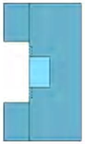
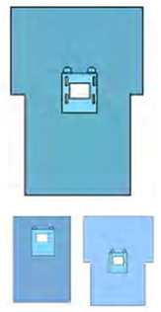
Mono telo per piccola chirurgia - Sterile
Descrizione:
Mono telo copertura paziente per interventi di piccola
chirurgia, ernia cervicale, gozzo. Dimensioni cm 100 x
150 dotato di:
- Area rinforzata assorbente cm 45 x 70
- Fenestratura adesiva rettangolare cm 5 x 20 dotata di
protezione facilmente removibile
- Film da incisione
Dispositivo medico di Classe IIa (oppure classe Is nella
variante senza film da incisione)
Tessuti disponibili:
- SMMMS
- Triaccoppiato
- Bi accoppiato
- Sontara
Varianti:
Il dispositivo può essere realizzato con le seguenti varianti
- Il telo può essere realizzato in varie misure
- Il telo può essere realizzato anche senza film da incisione
Mono telo separazione anestesisti - Sterile
Tessuti disponibili:
- SMMMS
- Triaccoppiato
- Biaccoppiato
Descrizione:
Telo separatore area anestesisti cm 150x284 con ali cm
75x30 dotato di:
- Area rinforzata assorbente cm 40x60
- Bordo adesivo dotato di protezione facilmente
removibile
Dispositivo medico di Classe Is
Varianti:
Il dispositivo può essere realizzato con le seguenti varianti
- Il telo può essere realizzato in varie misure
Mono telo per chirurgia addominale - Sterile
Descrizione:
Telo a “T” per chirurgia addominale cm 300x240x350
dotato di:
- Area rinforzata assorbente cm 80x90
- Fenestratura adesiva cm 35x45 dotata di protezione
facilmente removibile
- 4 Fissa tubi in velcro
- Guide per cavi e tubi
Dispositivo medico di Classe Is
Tessuti disponibili:
- SMMMS
- Triaccoppiato
- Biaccoppiato
- Sontara
Varianti:
Il dispositivo può essere realizzato con le seguenti varianti
- La fenestratura può essere creata in qualunque posizione
- Il telo può essere realizzato in varie misure o in forma rettangolare
Informazioni riservate ai soli operatori del settore Pagina 1

Slide 2
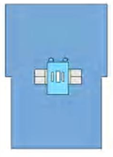
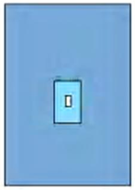
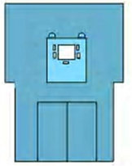
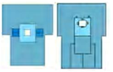
Mono telo per chirurgia ernia - Sterile
Descrizione:
Telo a “T” per chirurgia ernia cm 250x280x350 dotato
di:
- Area rinforzata assorbente cm 60x90
- Film da incisione
2 Tasche portastrumenti a 2 scomparti
- Fenestratura adesiva cm 10x30 dotata di protezione
facilmente removibile
- 2 Fissa tubi in velcro e guide per cavi e tubi
Dispositivo medico di Classe IIa
Tessuti disponibili:
- SMMMS
- Triaccoppiato
- Biaccoppiato
- Sontara
Mono telo per laminectomia ernia - Sterile
Descrizione:
Telo per laminectomia ernia cm 200x300 dotato di:
- Area rinforzata assorbente cm 45x70
- Film da incisione
- Fenestratura adesiva cm 9x18 dotata di protezione
facilmente removibile
- Guide per cavi e tubi
Dispositivo medico di Classe IIa
Tessuti disponibili:
- SMMMS
- Triaccoppiato
- Biaccoppiato
- Sontara
Varianti:
Il dispositivo può essere realizzato con le seguenti varianti
- La fenestratura può essere creata in qualunque posizione
- Il telo può essere realizzato in varie misure o in forma a “T”
Mono telo per laparoscopia - Sterile
Descrizione:
Mono telo a “T” per laparoscopia cm 200 x 250 x 320
dotato di:
- Area rinforzata assorbente cm 80 x 90
- Film da incisione
- Fenestratura adesiva cm 30 x 40 dotata di protezione
facilmente removibile
- Guide per cavi e tubi
- gambali copertura paziente
Dispositivo medico di Classe IIa
Tessuti disponibili:
- SMMMS
- Triaccoppiato
- Biaccoppiato
- Sontara
Varianti:
Il dispositivo può essere realizzato con le seguenti varianti
- La fenestratura può essere creata in qualunque posizione
- Possibilità d’aggiungere fissa tubi in velcro
- Possibile aggiunta di tasche portastrumenti
- Possibile aggiunta di telo perizoma per copertura paziente
Informazioni riservate ai soli operatori del settore Pagina 2

Slide 3
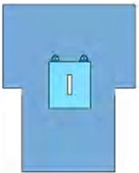
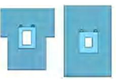
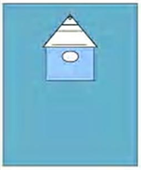
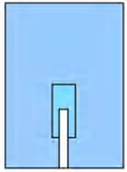
Mono telo a “T” per laparatomia - Sterile
Descrizione:
Mono telo a “T” per laparatomia cm 200 x 250 x 320
dotato di:
- Area rinforzata assorbente cm 80 x 90
- Fenestratura adesiva cm 15 x 30 dotata di protezione
facilmente removibile
- Guide per cavi e tubi
Dispositivo medico di Classe Is
Tessuti disponibili:
- SMMMS
- Triaccoppiato
- Biaccoppiato
- Sontara
Varianti:
Il dispositivo può essere realizzato con le seguenti varianti
- Alla fenestratura del telo é possibile aggiungere film da incisione
- La fenestratura può essere creata in qualunque posizione ed in varie misure
- Il telo può essere realizzato in varie misure o in forma rettangolare
Mono telo per craniotomia - Sterile
Descrizione:
Mono telo per interventi di neurochirurgia cm 200 x 300
dotato di:
- Area rinforzata assorbente cm 60 x 90
- Foro ovale cm 20x30
- Film da incisione
- Sacca raccolta liquidi in PLT con valvola di scarico
Dispositivo medico di Classe IIa
Tessuti disponibili:
- SMMMS
- Triaccoppiato
- Biaccoppiato
- Sontara
Varianti:
Il dispositivo può essere realizzato con le seguenti varianti
- La fenestratura può essere creata in qualunque posizione
- Possibilità d’aggiungere fissa tubi in velcro e guide per
cavi e per tubi
- Il telo é realizzabile anche senza sacche raccolta liquidi
- Il telo può essere realizzato in varie misure
Mono telo ad “U” per interventi d’ortopedia - Sterile
Descrizione:
Mono telo copri paziente con taglio ad “U” per interventi
d'ortopedia cm 200x300 dotato di:
- Area rinforzata assorbente cm 45x120
- Fessura adesiva cm 10x100 dotata di protezione
facilmente removibile
Dispositivo medico di Classe Is
Tessuti disponibili:
- SMMMS
- Triaccoppiato
- Biaccoppiato
- Sontara
Varianti:
Il dispositivo può essere realizzato con le seguenti varianti
- Possibile aggiunta di sacca adesiva conformabile
- Possibile aggiunta di guide per cavie e per tubi
Informazioni riservate ai soli operatori del settore Pagina 3

Slide 4
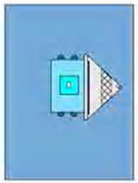
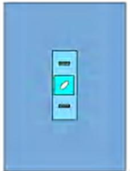
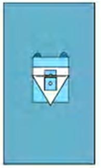
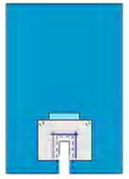
Mono telo protesizzazione - Sterile
Descrizione:
Mono telo copri paziente per interventi di
protesizzazione cm 220x300 dotato di:
- Area rinforzata assorbente cm 60x90
- Foro elastico ovale cm 8x15
- Sacca per la raccolta dei liquidi
- 4 Guide per cavi e per tubi
Dispositivo medico di Classe Is
Tessuti disponibili:
- SMMMS
- Triaccoppiato
- Biaccoppiato
- Sontara
Varianti:
Il dispositivo può essere realizzato con le seguenti varianti
- Il telo può essere realizzato senza la sacca raccolta liquidi
- Il foro elastico può essere realizzato in varie misure
- Il telo può essere realizzato in varie misure
Mono telo Anca - Sterile
Descrizione:
Mono telo per interventi all’anca cm 200x300 dotato di:
- Area rinforzata assorbente cm 50x142
- Foro elastico ovale cm 23
- Guide per cavi e tubi
Dispositivo medico di Classe IIa
Tessuti disponibili:
- SMMMS
- Triaccoppiato
- Biaccoppiato
- Sontara
Varianti:
Il dispositivo può essere realizzato con le seguenti varianti
- La fenestratura può essere creata in qualunque posizione
- Possibilità d’aggiungere guide per cavi e per tubi
- Possibile aggiunta di sacche per la raccolta dei liquidi
- Il telo può essere realizzato in varie misure
Mono telo artroscopia ginocchio - Sterile
Descrizione:
Mono telo copri paziente per interventi d’artroscopia al
ginocchio cm 200 x 300 dotato di:
- Area rinforzata assorbente cm 80 x 90
- 2 fori elastici diametro cm 6
- Sacca conformabile in PLT con valvola di scarico
- Guide per cavi e per tubi
Dispositivo medico di Classe Is
Tessuti disponibili:
- SMMMS
- Triaccoppiato
- Biaccoppiato
- Sontara
Mono telo per artroscopia spalla - Sterile
Descrizione:
Mono telo ad “U” per artroscopia spalla cm 200x260
dotato di:
- Fessura adesiva cm 16x95 dotata di protezione
facilmente removibile
- Area rinforzata assorbente cm45x70
- Sacca raccolta liquidi conformabile
Dispositivo medico di Classe Is
Tessuti disponibili:
- SMMMS
- Triaccoppiato
- Biaccoppiato
- Sontara
Varianti:
Il dispositivo può essere realizzato con le seguenti varianti
- La fenestratura può essere creata in qualunque posizione
- Il telo può essere realizzato in varie misure
Informazioni riservate ai soli operatori del settore Pagina 4

Slide 5
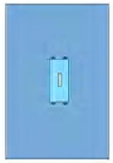
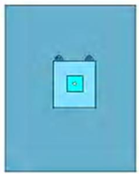
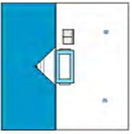
Mono telo chirurgia colonna - Sterile
Descrizione:
Mono telo per interventi di chirurgia sulla colonna cm
240x360 dotato di:
- Area rinforzata assorbente cm 45x100
- Film da incisione
- 4 Guide per cavi e tubi
Dispositivo medico di Classe IIa
Tessuti disponibili:
- SMMMS
- Triaccoppiato
- Biaccoppiato
- Sontara
Varianti:
Il dispositivo può essere realizzato con le seguenti varianti
- Il foro elastico può essere realizzato in varie misure
- Il telo può essere realizzato in varie misure
Mono telo per estremità - Sterile
Descrizione:
Mono telo per interventi di chirurgia sulla colonna cm
240x360 dotato di:
- Area rinforzata assorbente cm 45x100
- Film da incisione
- 4 Guide per cavi e tubi
Dispositivo medico di Classe IIa
Tessuti disponibili:
- SMMMS
- Triaccoppiato
- Biaccoppiato
- Sontara
Varianti:
Il dispositivo può essere realizzato con le seguenti varianti
- Il foro elastico può essere realizzato in varie misure
- Il telo può essere realizzato in varie misure
Mono telo per inchiodamento verticale - Sterile
Descrizione:
Mono telo per inchiodamento verticale in PLT +
Biaccoppiato cm 350x350 dotato di:
- Area rinforzata assorbente cm 50x90
- Film da incisione
- Fenestratura adesiva cm 30x70 dotata di protezione
facilmente removibile
- 4 Guide per cavi e tubi
- 1 Tasca porta strumenti a 2 scomparti trasparente
- 2 Velcri ferma tubi
- 1 Sacca raccolta liquidi
Dispositivo medico di Classe IIa
Tessuti disponibili:
- PLT + Biaccoppiato
Varianti:
Il dispositivo può essere realizzato con le seguenti varianti
- Il telo può essere realizzato in varie misure
- Possibile aggiunta di sacche per la raccolta dei liquidi
Informazioni riservate ai soli operatori del settore Pagina 5

Slide 6
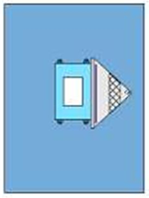
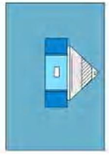
Mono telo osteosintesi - Sterile
Descrizione:
Mono telo copri paziente per interventi d’osteosintesi cm
260x290 dotato di:
- Area rinforzata assorbente cm 60x90
- Fenestratura cm 30x40
- Film da incisione
- 4 Guide per cavi e per tubi
- Sacca per la raccolta dei liquidi
Dispositivo medico di Classe Is
Tessuti disponibili:
- SMMMS
- Triaccoppiato
- Biaccoppiato
- Sontara
Varianti:
Il dispositivo può essere realizzato con le seguenti varianti
- Il telo può essere realizzato in varie misure
Mono telo piede/ginocchio/caviglia - Sterile
Descrizione:
Mono telo copri paziente per interventi chirurgici a piedi,
ginocchia, caviglie cm 200x320 dotato di:
- Area rinforzata assorbente cm 80x90
- Foro elastico cm 6
- Guide per cavi e per tubi
Dispositivo medico di Classe Is
Tessuti disponibili:
- SMMMS
- Triaccoppiato
- Biaccoppiato
- Sontara
Varianti:
Il dispositivo può essere realizzato con le seguenti varianti
- Il telo può essere realizzato senza la sacca raccolta liquidi
- Il telo può essere realizzato in varie misure
Mono telo per trocantere - Sterile
Descrizione:
Mono telo copri paziente per interventi chirurgici al
trocantere cm 200x300 dotato di:
- Area rinforzata assorbente cm 45x70
- Fenestratura adesiva cm 20x10
- 1 Sacca per la raccolta dei liquidi
- 2 Tasche porta strumenti ad uno scomparto
Dispositivo medico di Classe Is
Tessuti disponibili:
- SMMMS
- Triaccoppiato
- Biaccoppiato
- Sontara
Varianti:
Il dispositivo può essere realizzato con le seguenti varianti
- Il telo può essere realizzato senza la sacca raccolta liquidi
- Il telo può essere realizzato in varie misure
Informazioni riservate ai soli operatori del settore Pagina 6

Slide 7
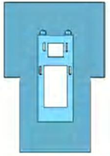
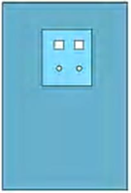
Mono telo per angiografia - Sterile
Descrizione:
Mono telo per angiografia cm 200 x 300 dotato di:
- 2 Fori femorali diametro cm 12 e foro diametro cm 6
per accesso femorale dotati di film da incisione
- Area rinforzata assorbente cm 80 x 90
- Film da incisione
Dispositivo medico di Classe IIa
Tessuti disponibili:
- SMMMS
- Triaccoppiato
- Biaccoppiato
- Sontara
Varianti:
Il dispositivo può essere realizzato con le seguenti varianti
Il telo può essere
- Aggiunzione di uno o due schermi laterali in PLT
trasparente per la copertura dei comandi
- Oltre alle due fenestrature brachiali possono essere
aggiunte due fenestrature per accesso inguinale
- Telo realizzabile con 4 fori d’accesso
- Fenestrature circolari senza film da incisione
Mono telo per cardiochirurgia - Sterile
Descrizione:
Mono telo copri paziente a “T” per interventi di
cardiochirurgia cm 256x380x180 dotato di:
- Area rinforzata assorbente cm 90x220
- 4 Velcri ferma tubi
- Fenestratura toracica 35x40 e fenestratura addominale cm 60x105
- Guide per cavi e per tubi
Dispositivo medico di Classe Is
Tessuti disponibili:
- SMMMS
- Triaccoppiato
- Biaccoppiato
- Sontara
Varianti:
Il dispositivo può essere realizzato con le seguenti varianti
- Il telo può essere realizzato in varie misure
Mono telo per coronarografia/pacemaker - Sterile
Descrizione:
Mono telo copri paziente per interventi di coronarografia
e/o pacemaker cm 200x300 dotato di:
- 2 Fori femorali con film da incisione diametro cm12/6
- 2 Fori per radiale con film da incisione cm 10/12
- Area rinforzata assorbente cm 80x90
Dispositivo medico di Classe IIa
Varianti:
Il dispositivo può essere realizzato con le seguenti varianti
- Il telo può essere realizzato in varie misure
Informazioni riservate ai soli operatori del settore Pagina 7

Slide 8
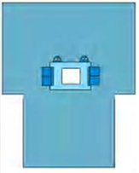
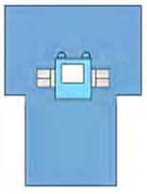
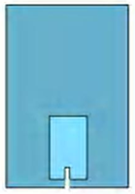
Mono telo per interventi cardiovascolari - Sterile
Descrizione:
Mono telo copri paziente a “T” per interventi
cardiovascolari cm 290x360x200 dotato di:
- Area rinforzata assorbente cm 60x90
- Film da incisione
- 2 Tasche porta strumenti a due scomparti
- 2 Guide per cavi e per tubi
Dispositivo medico di Classe IIa
Tessuti disponibili:
- SMMMS
- Triaccoppiato
- Biaccoppiato
- Sontara
Varianti:
Il dispositivo può essere realizzato con le seguenti varianti
- Il telo può essere realizzato in varie misure
Mono telo per chirurgia toracica - Sterile
Descrizione:
Mono telo copri paziente a “T” per interventi di chirurgia
toracica cm 200x300x360 dotato di:
- Area rinforzata assorbente cm 80x90
- Fenestratura adesiva cm 40x50
- Film da incisione
- 2 Tasche porta strumenti a due scomparti
Dispositivo medico di Classe IIa
Tessuti disponibili:
- SMMMS
- Triaccoppiato
- Biaccoppiato
- Sontara
Varianti:
Il dispositivo può essere realizzato con le seguenti varianti
- Il telo può essere realizzato in varie misure
Mono telo ad “U” per tiroide - Sterile
Descrizione:
Mono telo ad “U” per interventi alla tiroide cm 150x240
dotato di:
- Area rinforzata assorbente cm 45x50
- Fenestratura adesiva cm 20x60 dotata di protezione
facilmente removibile
Dispositivo medico di Classe Is
Tessuti disponibili:
- SMMMS
- Triaccoppiato
- Biaccoppiato
- Sontara
Varianti:
Il dispositivo può essere realizzato con le seguenti varianti
- Il telo può essere realizzato in varie misure
Informazioni riservate ai soli operatori del settore Pagina 8

Slide 9
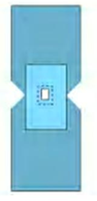
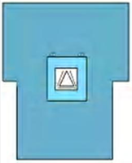
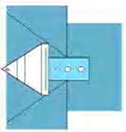
Mono telo ginecologia cistoscopia - Sterile
Descrizione:
Mono telo per interventi di ginecologia cistoscopia cm
80x200 dotato di:
- Area rinforzata assorbente cm 40x70
- Incavi laterali
- Foro adesivo cm 8x10 dotato di protezione facilmente
removibile
Dispositivo medico di Classe Is
Tessuti disponibili:
- SMMMS
- Triaccoppiato
- Biaccoppiato
- Sontara
Varianti:
Il dispositivo può essere realizzato con le seguenti varianti
- Il telo può essere realizzato in varie misure
Mono telo a “T” parto cesareo - Sterile
Descrizione:
Mono telo a “T” per interventi di ginecologia cm
200x250 dotato di:
- Area rinforzata assorbente cm 80x90
- Fenestratura adesiva dotata di protezione facilmente
removibile
- Film da incisione
- Sacca per la raccolta dei liquidi dotata di valvole di
scarico
- Guide per cavi e per tubi
Dispositivo medico di Classe IIa
Tessuti disponibili:
- SMMMS
- Triaccoppiato
- Biaccoppiato
- Sontara
Varianti:
- Il dispositivo può essere realizzato anche senza film da incisione
- La fenestratura può essere creata in qualunque posizione
- Il telo può essere realizzato in varie misure o in forma rettangolare
Mono telo sottosacrale con sacca - Sterile
Descrizione:
Mono telo sottosacrale per interventi di urologia e
ginecologia cm 75x150 dotato di:
- Area rinforzata assorbente cm 45x60
- Sacca per la raccolta dei liquidi dotata di valvole di
scarico
Dispositivo medico di Classe Is
Tessuti disponibili:
- SMMMS
- Triaccoppiato
- Biaccoppiato
- Sontara
Varianti:
Il dispositivo può essere realizzato con le seguenti varianti
- Il telo può essere realizzato senza la sacca raccolta liquidi
- Il telo può essere realizzato in varie misure
Mono telo a “T” per TURP - Sterile
Descrizione:
Mono telo a “T” per interventi trans uretrali prostata cm
170x240x165 dotato di:
- Area rinforzata assorbente cm 45x60
- Sacca per la raccolta dei liquidi
- Foro ombelicale diametro cm 3
- Foro inguinale diametro cm 6
- Dito in nitrile per esplorazione
- Film da incisione
Dispositivo medico di Classe IIa
Tessuti disponibili:
- SMMMS
- Triaccoppiato
- Biaccoppiato
- Sontara
Varianti:
Il dispositivo può essere realizzato con le seguenti varianti
- Il telo può essere realizzato in varie misure
Informazioni riservate ai soli operatori del settore Pagina 9

Slide 10
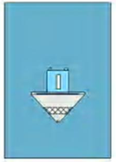
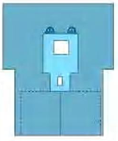
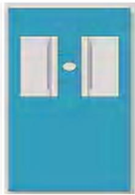
Mono telo per interventi in via vaginale - Sterile
Descrizione:
Mono telo per interventi in via vaginale cm 220x320
dotato di:
- Area rinforzata assorbente cm 45x50
- Fenestratura adesiva cm 7x30 dotata di protezione
facilmente removibile
- Sacca per la raccolta dei liquidi dotata di valvole di scarico
- Guide per cavi e tubi
Dispositivo medico di Classe Is
Tessuti disponibili:
- SMMMS
- Triaccoppiato
- Biaccoppiato
- Sontara
Varianti:
Il dispositivo può essere realizzato con le seguenti varianti
- Il telo può essere realizzato in varie misure
Mono telo a “T” per video laparo ginecologia - Sterile
Descrizione:
Mono telo a “T” per interventi di video laparo
ginecologia cm 250x300x200 dotato di:
- Fenestratura cm 30x35
- Area rinforzata assorbente cm 80x90
- Foro vaginale
- Area rinforzata assorbente per foro vaginale cm 45x40
- Gambali incorporati
- Guide per cavi e tubi
Dispositivo medico di Classe Is
Tessuti disponibili:
- SMMMS
- Triaccoppiato
- Biaccoppiato
- Sontara
Varianti:
Il dispositivo può essere realizzato con le seguenti varianti
- Il telo può essere realizzato in varie misure
Mono telo per oculistica - Sterile
Descrizione:
Mono telo per interventi di chirurgia oculistica cm 80 x
120 dotato di:
- Fenestratura adesiva ovale cm 6 x 9
- Film da incisione
- 2 Sacche oftalmiche
Dispositivo medico di Classe IIa
Tessuti disponibili:
- SMMMS
- Triaccoppiato
- Biaccoppiato
- Sontara
Varianti:
Il dispositivo può essere realizzato con le seguenti varianti
- Il telo é realizzabile anche con una sola sacca oftalmica
- Il telo può essere realizzato in varie misure
Informazioni riservate ai soli operatori del settore Pagina 10

